Slide 1
課題｜同じ方に広告が出すぎている
少ない方に広告が重なり、予約1件に15,000円以上かかっている
現状の数値
フリークエンシー
5.24（同じ方が月に5回以上、同じ広告を見ている）
CPA
15,000円以上（予約1件あたりの広告費）
なぜ効率が落ちるのか
オーディエンスが少ない
予算を使い切るため、
同じ方に繰り返し表示
予約は増えず、
CPAだけ上がる
オーディエンスの少ないエリア（例）
三鷹
10,700〜12,600
高松
上限25,000
日向
4,400

Slide 2
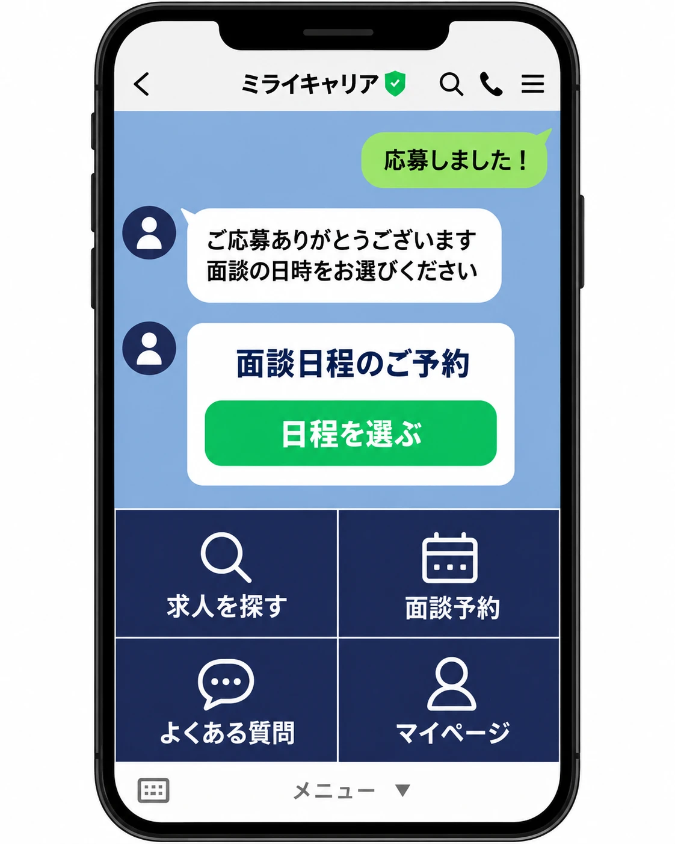
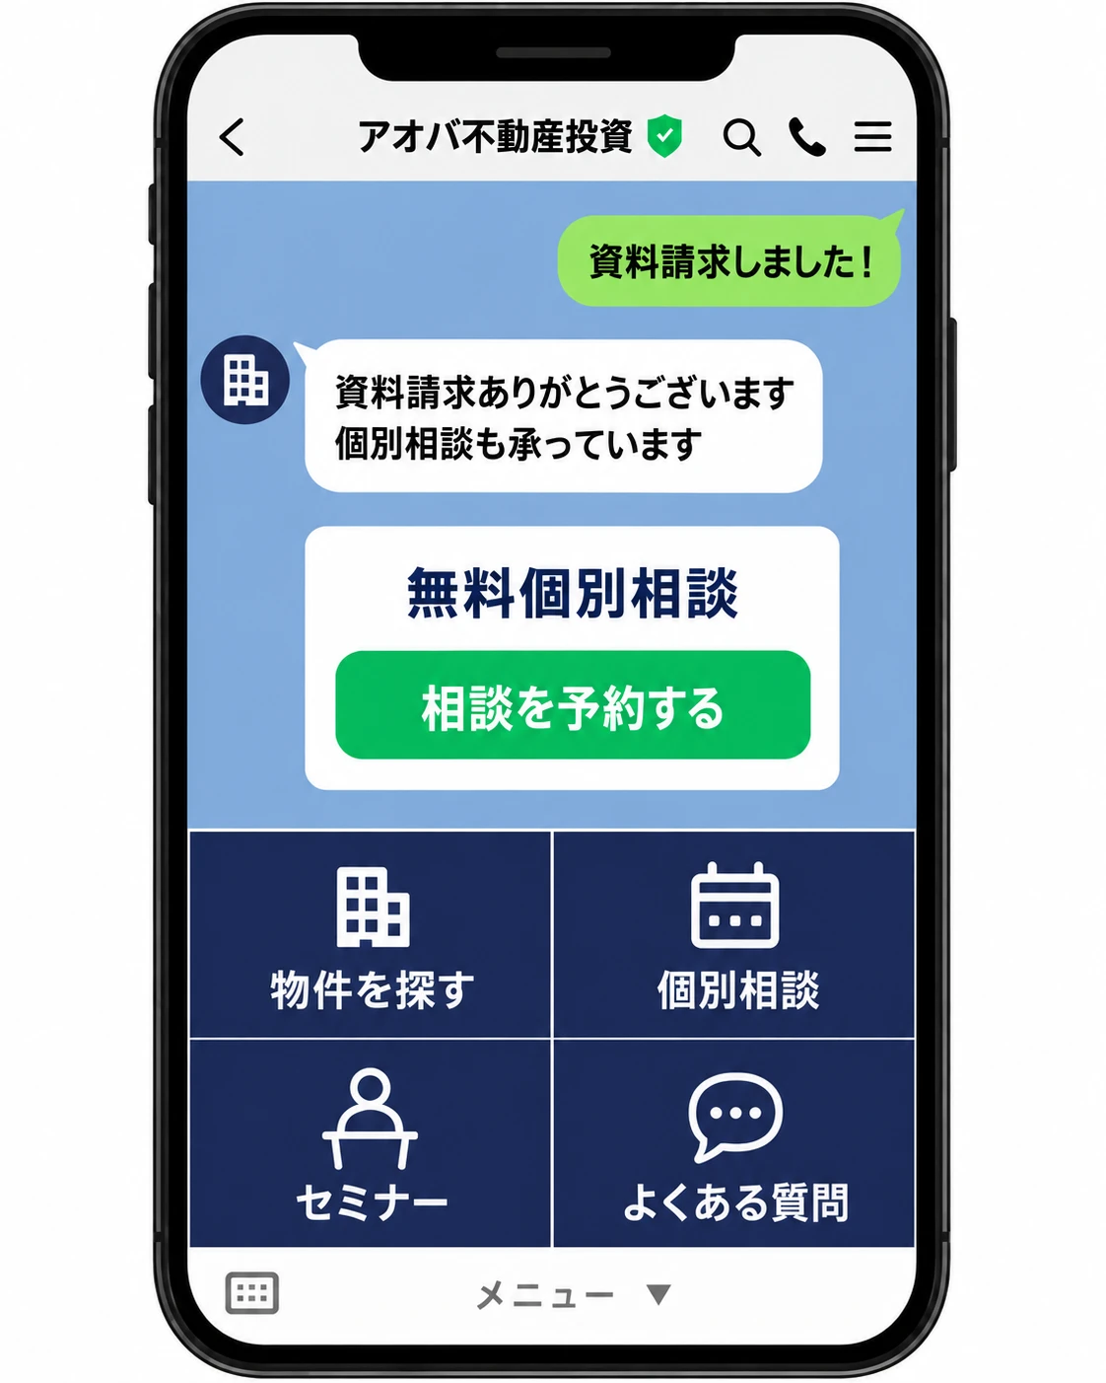
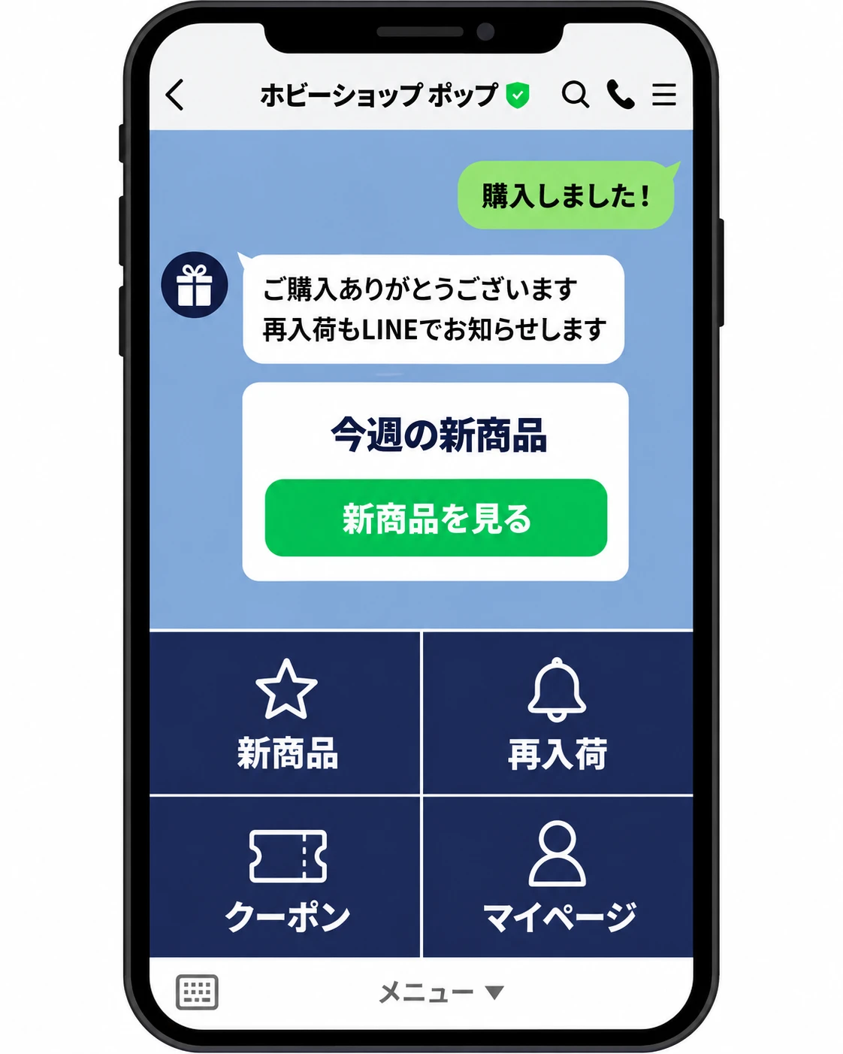
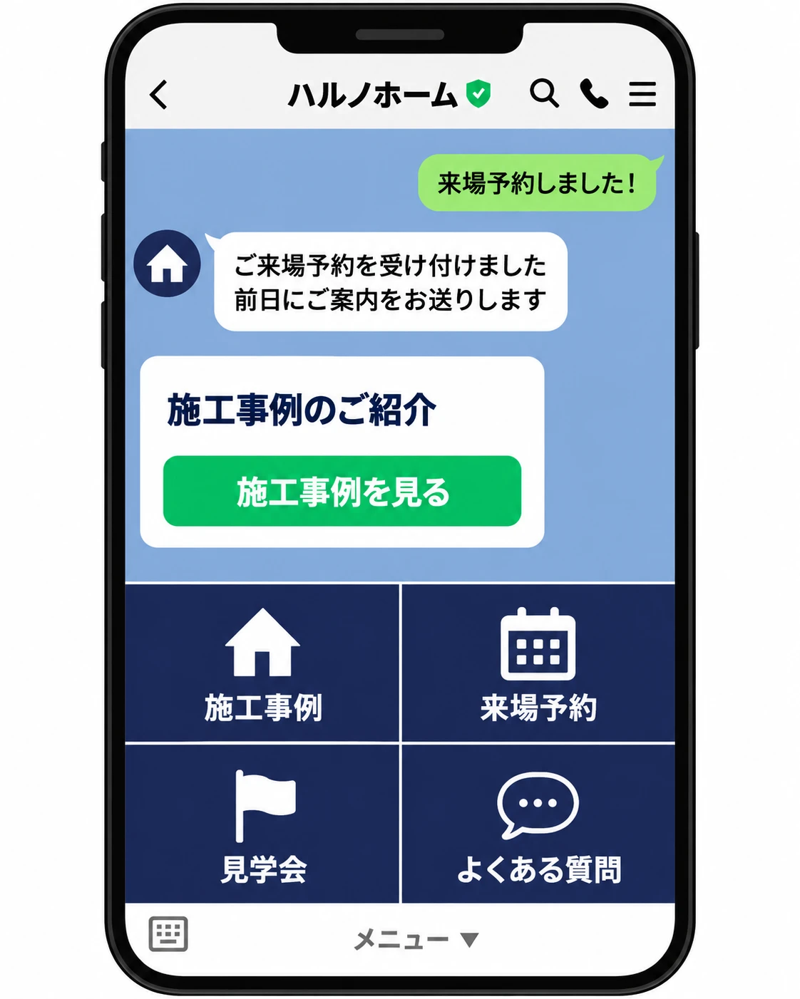
方針｜LINE広告の予算枠を、全店舗共通で1つ設ける
店舗ごとに積まず、1つの枠でMetaが届いていない方に展示会を案内する
費用（月）
LINE広告（通常）
20万円
予約を取る
LINE広告（CPF）
10万円
見込みの方を友だちに
運用手数料
6万円
広告費の20%
合計
36万円
＋
＋
＝
店舗ごとに積まない理由
金額
1店舗分のMeta予算と同じ30万円で、全店舗のエリアに配信
配信
LINE広告は1つのアカウントで、展示会を開く全エリアに配信できる
配分
予約の取れるエリアに、広告費を寄せて調整する
LINE広告
Metaとは別の媒体。国内の月間利用者数 1億人以上（LINEヤフー公表）
仮に通常20万円 → クリック2,000（CPC 100円）→ 予約20件（予約率1.0%）→ 予約1件あたりの広告費 10,000円
仮にCPF10万円 → 友だち500人（1人200円）→ ブロックを除いて約250人が残り、展示会のたびに案内できる

Slide 3
運用｜毎月の数字を見て、予約の取れるエリアに寄せる
エリア・訴求ごとの予約数を見て、予約1件あたりの広告費を下げていく
毎月の流れ
LINE広告を配信
エリア・訴求ごとの
予約数を確認
予約の取れる
エリアに寄せる
訴求・クリエイティブ
を見直す
毎月お出しするもの
レポート
エリア別・訴求別の予約数と、予約1件あたりの広告費（Metaと並べて比較）
次の打ち手
予算を寄せるエリア・訴求の見直し案

Slide 4
LINEの友だち｜見込みの方と申し込んだ方をLINEで追う
2つの入口から友だちを増やし、展示会の案内から来場まで追う
入口① CPF｜まだ申し込んでいない方
LINE広告（CPF）
LINE
友だち追加
展示会ごとに
エリア別の開催案内
予約
入口② サンクスLINE｜申し込んだ方
申込完了画面
LINE
友だち追加
前日・当日の
お知らせ
来場
実績・費用
実績
弊社運用の美容クリニックで、予約後の来院率 40〜50%改善
費用
CPFは2枚目の枠に含む／サンクスLINEは初期15万円・月額3万円〜

